Slide 1
054 JORNADAS DE SALUD en Morón
25 y 26 de Octubre 2022

Slide 2
"Pautas de crianza y desarrollo del Lenguaje"
Un abordaje interdisciplinario en los Jardines.
Fonoaudiólogas: Lic. Constanza Rial- Graciela De Langhe
CAPS : Dr. Springolo- CAPS: Malvinas Argentinas

Slide 3
Algunos objetivos de nuestros encuentros....
Dar a conocer la evolución del desarrollo del Lenguaje y la Comunicación.
Destacar la importancia de la estimulación y el intercambio comunicativo.
Revisar hábitos y costumbres en el hogar.
Conocer herramientas de juego que ayuden a la estimulación del Lenguaje.
Pensar herramientas de intervención junto a los docentes.

Slide 4
Como fue el dispositivo aplicado:
Dos encuentros programados en fechas diferentes:
Dirigido a la comunidad (familiares de los niños),con la finalidad de indagar las necesidades existentes y brindar orientación , sugerencias y pautas de estimulación relacionadas con el lenguaje.
Dirigido al equipo docente y directivo de cada institución con la finalidad de brindar información del desarrollo normal del lenguaje y sus alteraciones . Brindando estrategias de intervención en el ámbito escolar .

Slide 5
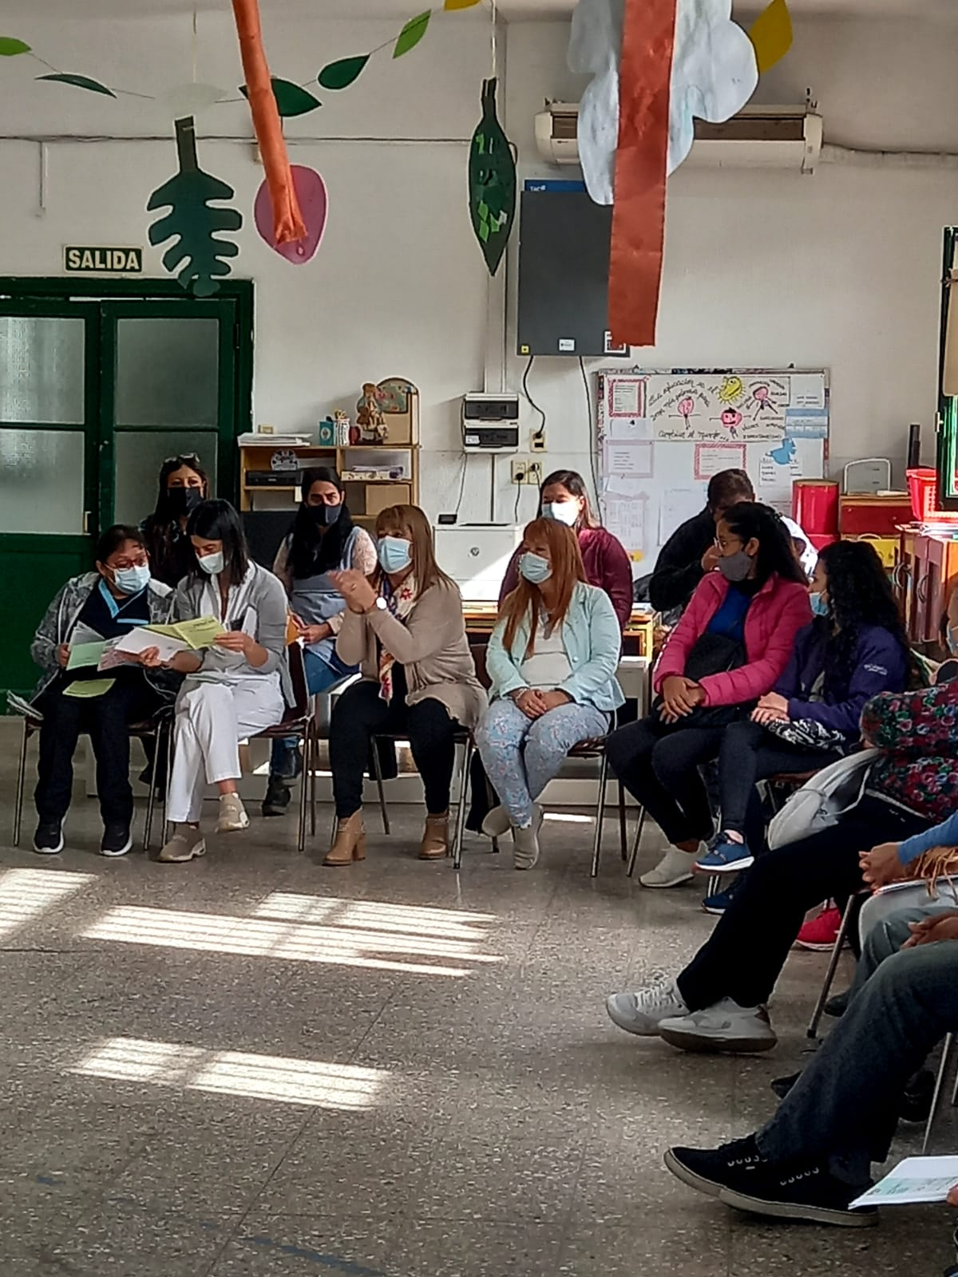
Charlas a la comunidad...

Slide 6
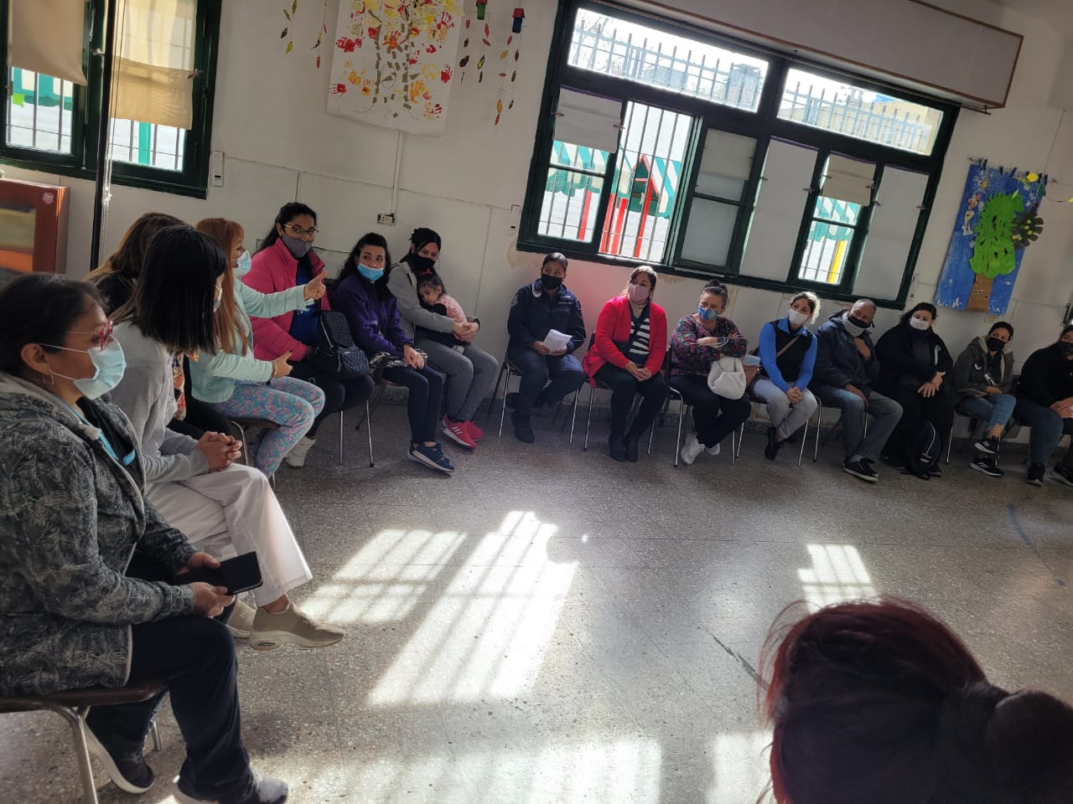

Slide 7
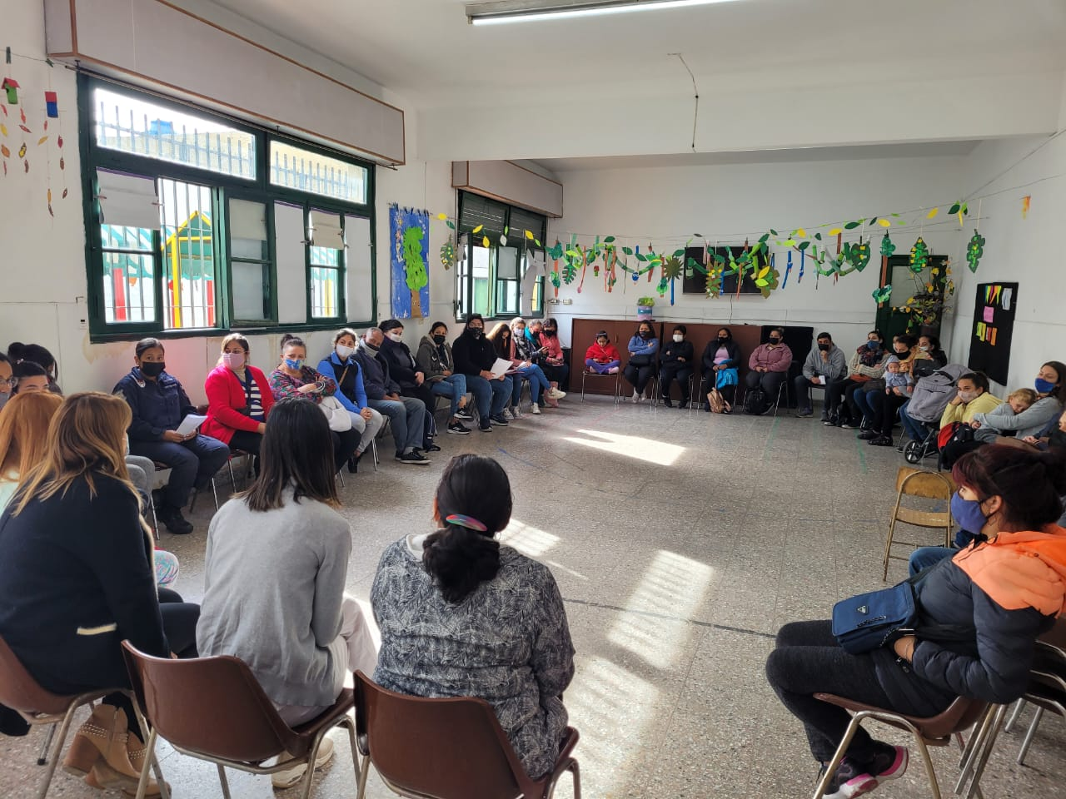

Slide 8
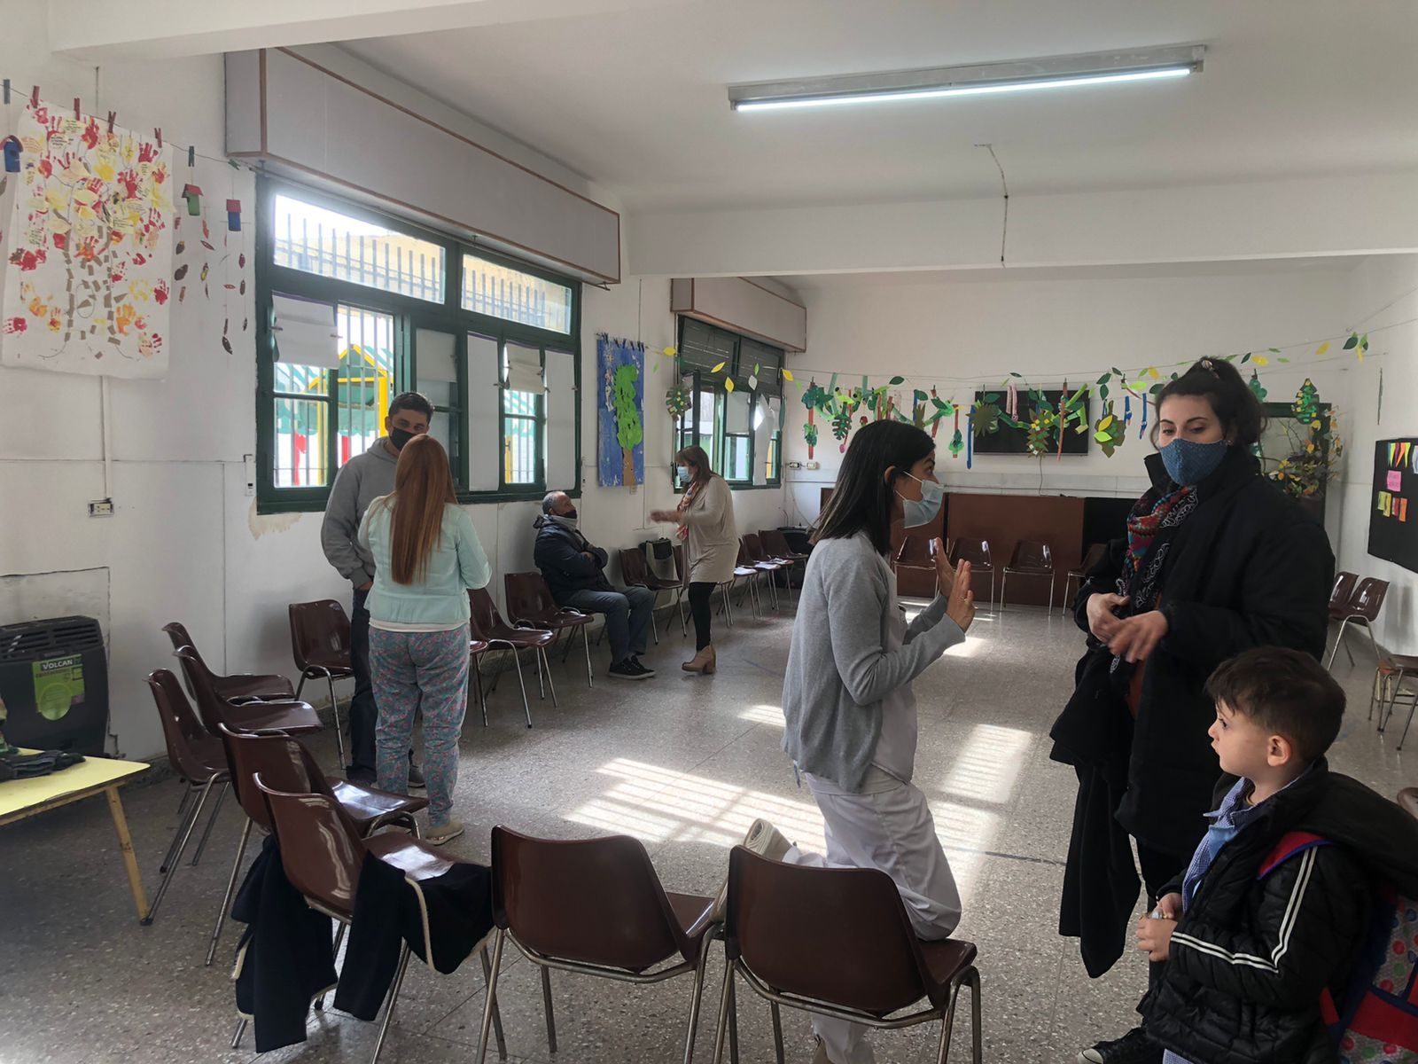

Slide 9
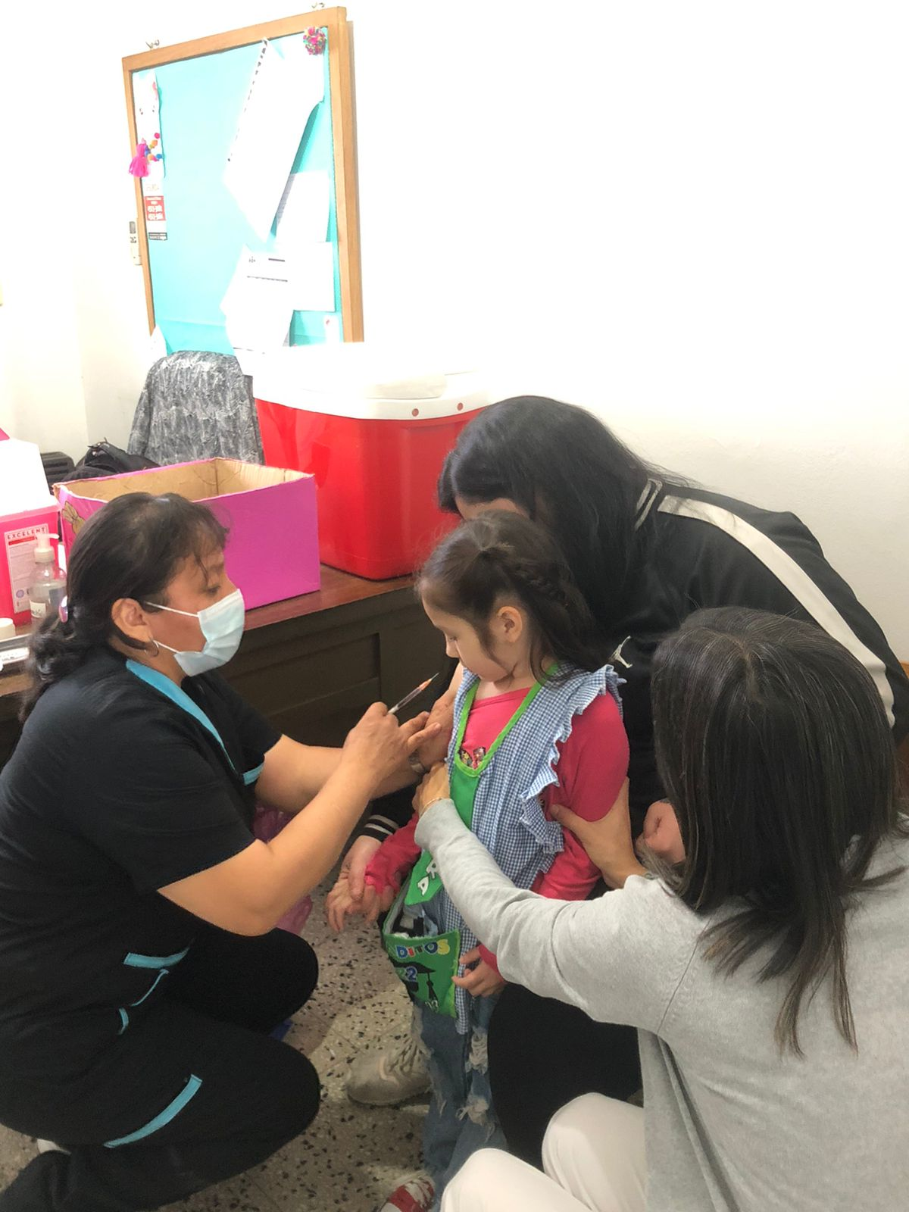

Slide 10
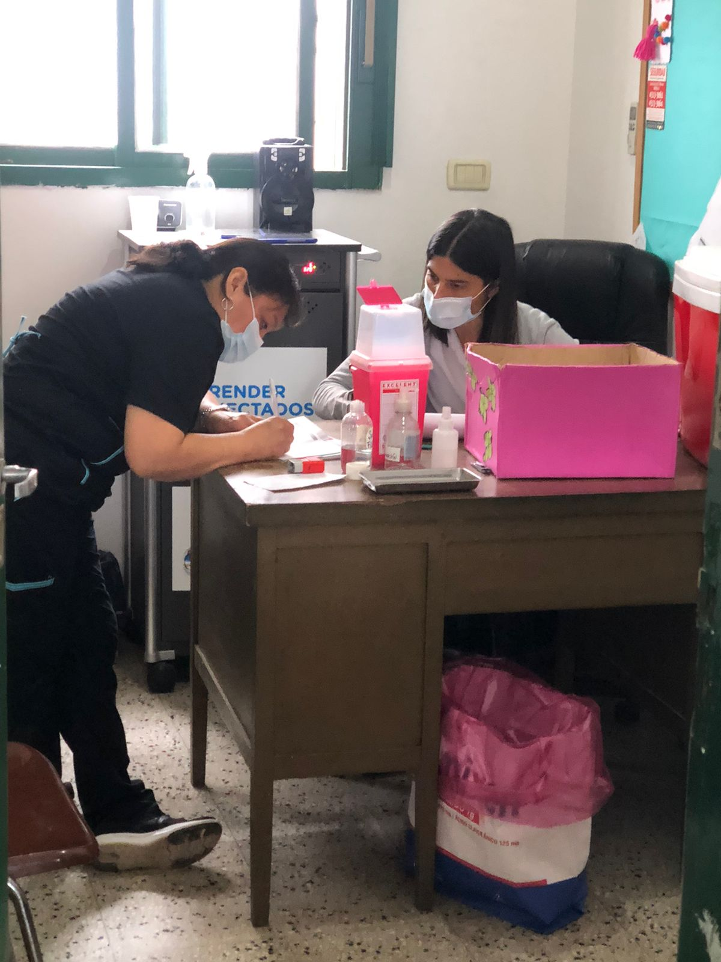

Slide 11
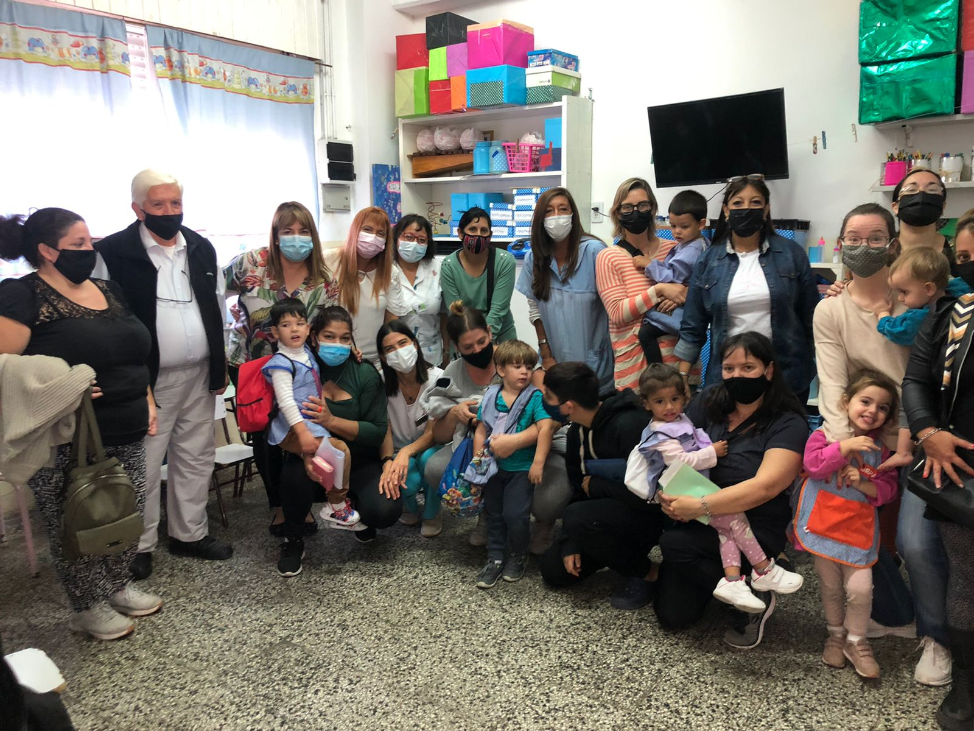

Slide 12
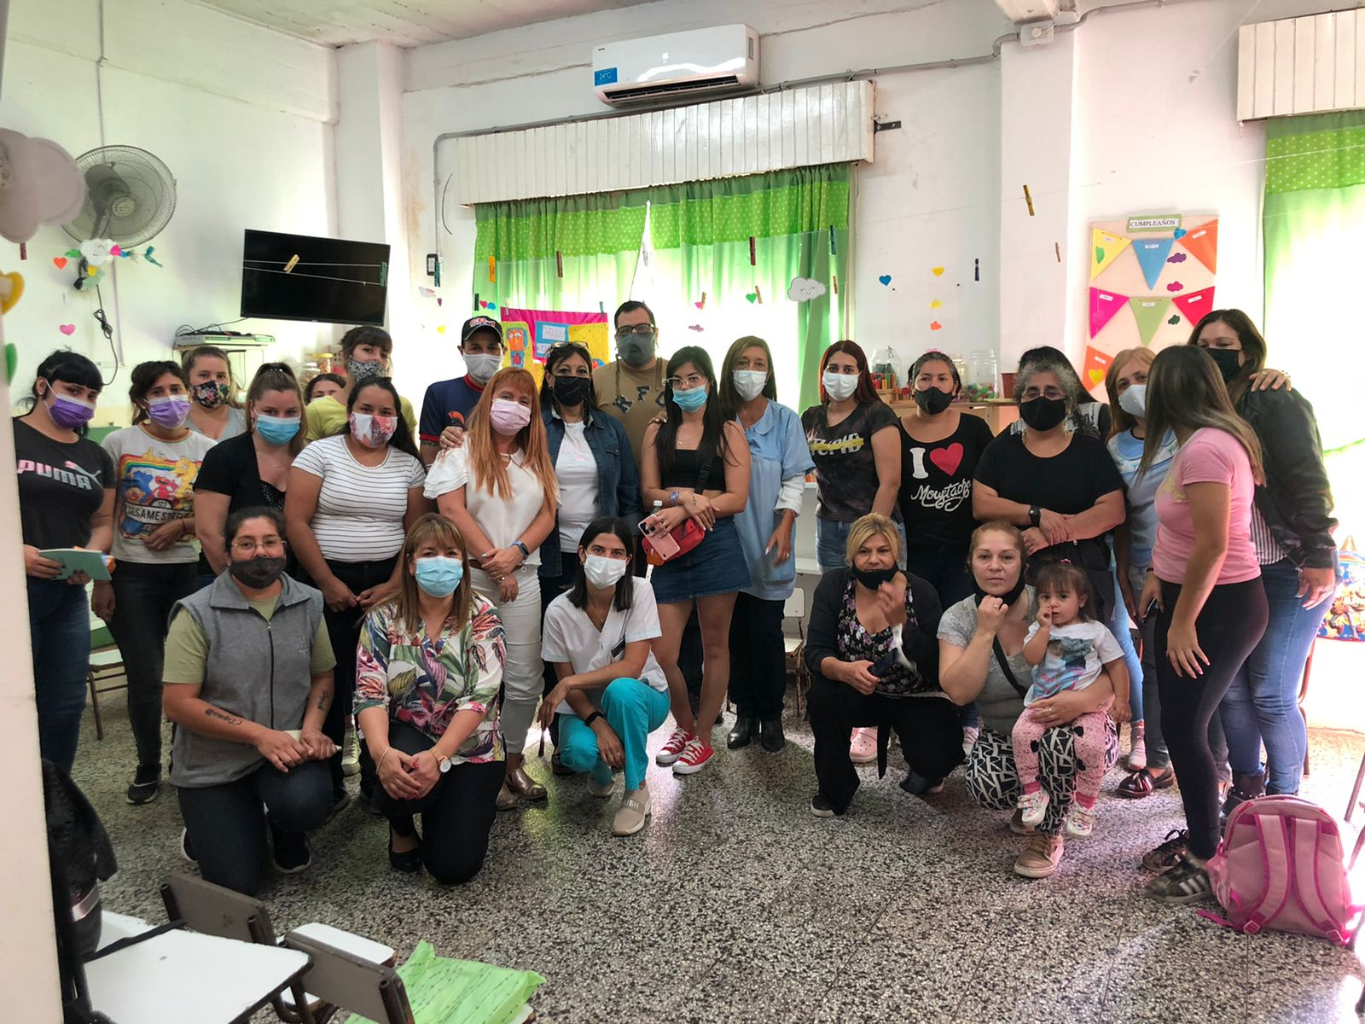

Slide 13
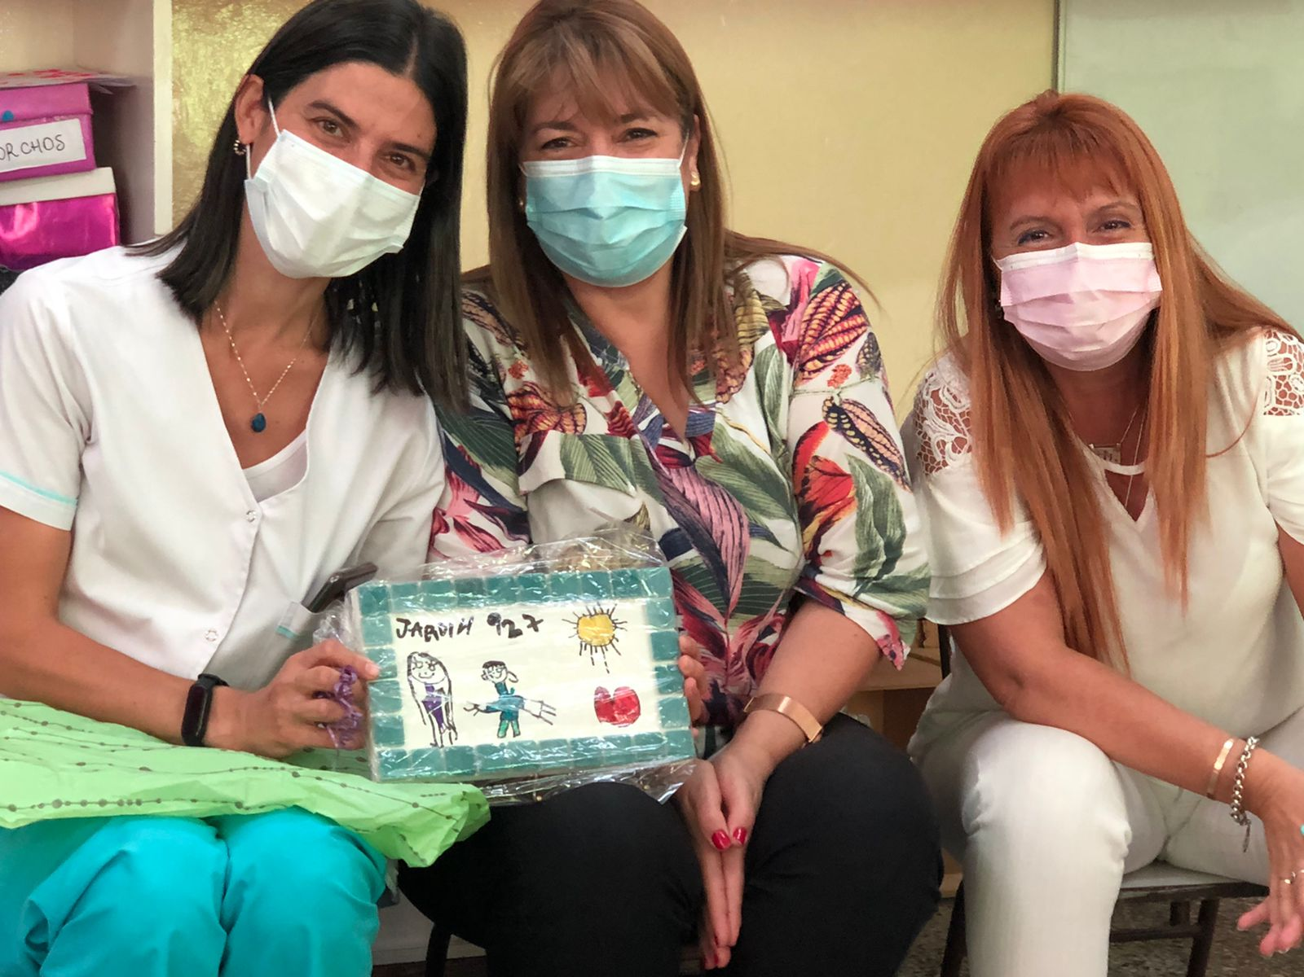
GRACIAS POR SU ATENCION!

